Slide 1
資料５
勝手表彰について
2014.02.20
オープンデータ流通推進コンソーシアム事務局

Slide 2
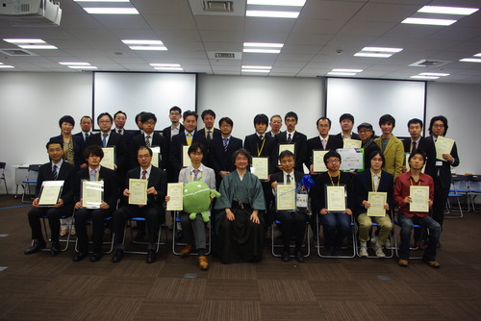
１．勝手表彰の概要
・オープンデータに関する優れた取組みについて、事務局が候補を収集し、利活用・普及委員会委員が選定して表彰します。昨年度に続き、今年も実施します。
・賞および副賞
・スケジュール
最優秀賞（１点） | 賞状と副賞
優秀賞（3点） | 賞状と副賞
スポンサー賞（募集中） | 賞状と副賞
2014.02.03（月）-02.20（木） | 候補の リストアップ
2014.02.21（金）-02.28（金） | 審査
2014.03.13（木） 第４回利活用・普及委員会 | 表彰式
昨年度の表彰式の様子

Slide 3
２．昨年度の受賞者
・昨年度の受賞者は以下のとおりです。
最優秀賞/Google賞 ： データシティ鯖江
優秀賞/日本IBM賞 ： 2013 International Open Data Day
優秀賞 ： 図書館横断検索サービス「カーリル」
優秀賞 ： Where Does My Money Go? の日本語化と横浜市版の作成
優秀賞 ： 気象庁の一連の取り組み
優秀賞 ： あおもり映像コンテンツ・プロモーション
優秀賞 ： LODチャレンジ
優秀賞 ： CKANを用いたデータカタログサイト
日本マイクロソフト賞 ： 横浜オープンデータソリューション発展委員会の活動
国際大学GLOCOM賞 ： 東日本大震災アーカイブほか3件
ソフトバンクテレコム賞 ： エレクトリカル・ジャパン
全国地質調査業協会連合会賞 ： 流山市/流山市議会の取組み
Open Knowledge Foundation Japan賞 ： 電脳みやしろ

Slide 4
３．スポンサー募集中
・今年もスポンサーを募集しています。
・スポンサーには、以下の事項をお願いいたします。
１）受賞者の選定 （2014.02.21（金）-02.28（金））
２）副賞の用意 （各社・団体が用意しやすいもので結構です）
３）表彰式での授与 （2014.03.13（木）１０：００～１２：００）
・昨年度は、以下の方々にスポンサーになっていただきました。ありがとうございました。
今年もぜひ、よろしくお願いいたします。（五十音順・敬称略）
団体名 | ご用意いただいた副賞
Open Knowledge Foundation Japan | バームクーヘン
Google | nexus7と緑色のぬいぐるみ
国際大学GLOCOM | 八海山セット
全国地質調査業協会連合会 | ベルギービールギフト オルヴァルセット
ソフトバンクテレコム | ソフトバンクのノベルティ １式（お父さんスピーカー）
日本IBM | IBMロゴ入り バックセット
日本マイクロソフト | Xbox

